Slide 1
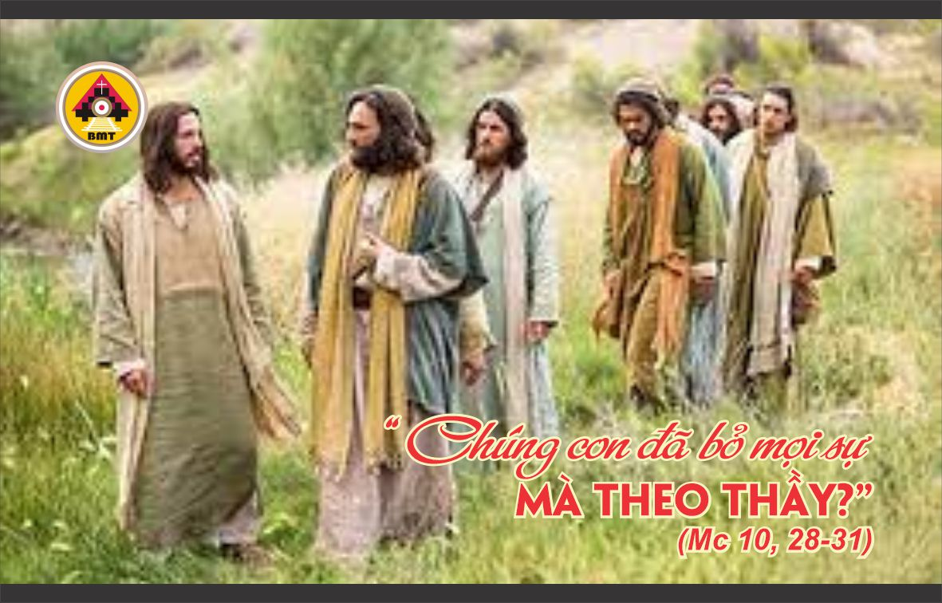


Slide 2

Ca nhập lễ
Chúa đã cứu trợ tôi, đã đưa tôi đến chỗ thênh thang rộng rãi, và đã cứu sống tôi, bởi vì Người thương tôi.

Slide 3

Bài Ðọc I:
Hc 35, 1-15 (Gr 1-12)
“Chuyên giữ các điều răn là dâng của lễ hy tế cứu độ”.

Slide 4
Ðáp Ca:
Tv 49, 5-6. 7-8. 14 và 23
Ðáp: Ai đi đường ngay thẳng, Ta chỉ cho thấy ơn Thiên Chúa cứu độ

Slide 5
Alleluia – Alleluia – Xin Chúa cho con hiểu đường lối những huấn lệnh của Chúa, và con suy gẫm các điều lạ lùng của Chúa. – Alleluia.

Slide 6
PHÚC ÂM: Mc 10, 28-31

Slide 7


Slide 8
Ca hiệp lễ
Tôi sẽ hát mừng Chúa, vì Chúa ban ân huệ cho tôi, và tôi sẽ ca khen thánh danh Chúa là Đấng Tối Cao.

Slide 9
Ca Kết Lễ

